Slide 1
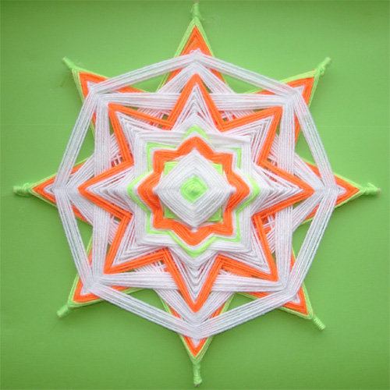
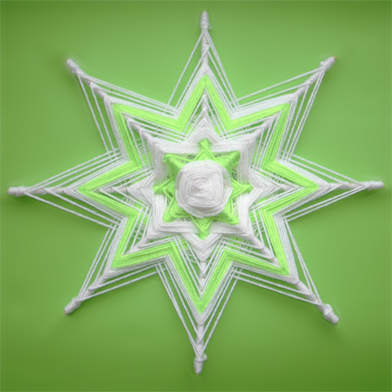
Мандала-это геометрический символ сложной структуры, который интерпретируется как модель вселенной, «карта космоса»

Slide 2
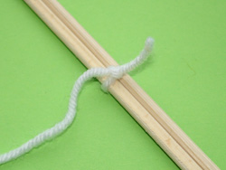
1. Для начала берём две палочки и связываем их посередине двойным узлом.

Slide 3
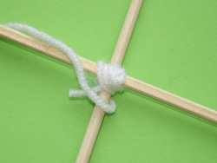
2.
Обматываем этими же нитками, раскрывая палочки крест накрест.

Slide 4
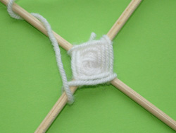
3. Теперь оплетаем палочки по очереди, как показано на фото.

Slide 5
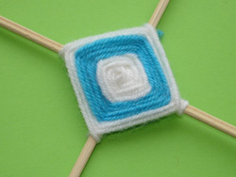
4. В процессе обмотки мы сменили два раза цвет нитки, просто каждый раз отрезая и завязывая узелок. Готовый квадратик откладываем в сторону.

Slide 6
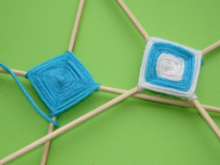
5. Делаем второй такой же квадратик из двух других палочек, мы сделали его однородного цвета.

Slide 7
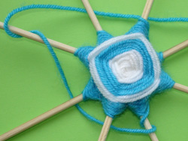
6. Самый трудный этап. Накладываем два квадратика друг на друга и скрепляем нитками. Скреплять можно обматывая либо каждую палочку по очереди, но лучше – обматывать каждую третью палочку, для получения орнамента в виде звезды.

Slide 8
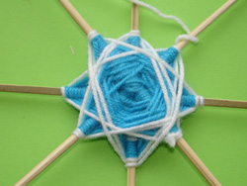
7. Это оборотная сторона, где белыми нитками показана схема плетения.

Slide 9
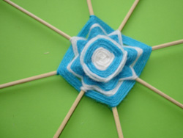
8. Следующим этапом можно сплести квадраты, обматывая палочки через одну.

Slide 10
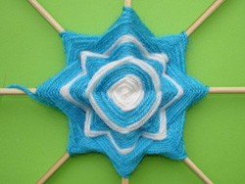
9. На этом этапе мы сделали уже два квадрата и опять приступили к плетению звезды.

Slide 11
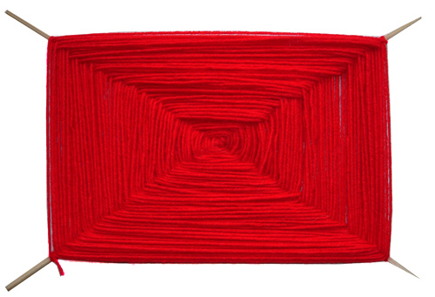
Не важно какого цвета вы подберёте нитки, какой узор выберете именно для своего орнамента- результат всегда будет красивым.
А вот фото мандалы, которую сплёл четырёхлетний ребёнок, полностью самостоятельно. Начал, как положено, с квадратика, но потом так увлёкся, что получился большо-о-о-ой прямоугольник. Можно привязать по концам палочек кисточки и повесить на стенку.

